Slide 1

Министерство здравоохранения Калужской области
Коллегия министерства здравоохранения Калужской области по итогам работы
в 2010 году
24 февраля 2011 г.

Slide 2
Об итогах работы министерства здравоохранения Калужской области в 2010 году и задачах на 2011 год
22 февраля 2011 г.

Slide 3
Программа государственных гарантий
Объем финансирования программы в целом составил 111% к утвержденному плану
На обеспечение Программы государственных гарантий оказания бесплатной медицинской помощи было израсходовано
5,7 млрд. рублей, что на 17% больше предыдущего года.
Из федерального бюджета в отрасль в 2010 году привлечено 851 млн. рублей
Впервые дефицит Программы государственных гарантий сокращен на 26%.

Slide 4
Мероприятия, осуществляемые в рамках 83-ФЗ
(совершенствование правового положения государственных (муниципальных) учреждений)
1
Изучение нормативно-правовой базы
Обучение руководителей ЛПУ и специалистов экономических служб
2
Ревизия действующей сети здравоохранения, кадрового обеспечения, объёмов нагрузок
3
Соотношение экономических затрат с результативностью, доступностью и качеством оказания медицинской помощи
4

Slide 5
Демографические показатели
Уровень рождаемости увеличился на 7,6%;
Уровень абортов на 11% ниже 2009 года;
Коэффициент младенческой смертности снизился почти на 10%;
Доля рождения в семье вторых и последующих детей составила 47% (2009г. – 44,1)

Slide 6
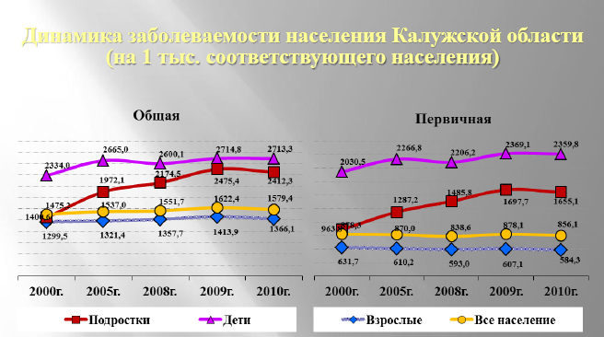
Демографические показатели
Снизилась общая заболеваемость, как взрослого, так и детского населения;
Уровень заболеваемости сифилисом уменьшился на 12,5%, ВИЧ-инфекцией на 26,1%;
Снизилась заболеваемость и смертность от туберкулеза;
Общая смертность населения на уровне 2009 года.

Slide 7
Результативность мероприятий в сфере здравоохранения
Число посещений к врачам выросло на 1,22%. Уровень госпитализаций соответствует 2009 году;
Активнее работала система контроля качества и лицензирования медицинской помощи;
Координационным Советом по сестринскому делу проведено 5 заседаний, видеоконференция, 2 областных совещания главных медицинских сестер, проверено 28 ЛПУ;
Возросла интеграция министерств социального блока и взаимодействие с представителями различных заинтересованных ведомств
Увеличилась доля жителей с активной жизненной позицией (донорство, волонтерское движение)

Slide 8

Результативность мероприятий в сфере здравоохранения
Увеличена информационная доступность по вопросам оказания медицинской помощи;
Профилактическая работа стала одним из ведущих приоритетов.

Slide 9
Результативность мероприятий в сфере здравоохранения
Ведется целенаправленная совместная работа с государственной аптечной сетью ГП «Калугафармация» по лекарственному обеспечению;
Обеспечена ценовая политика и доступность лекарственной помощи населению области;

Slide 10


Slide 11
Совершенствование медицинской помощи при сосудистых заболеваниях
Организованы 4 сосудистых центра: региональный на базе областной больницы, 3 – первичных в Боровской, Кировской ЦРБ и больнице «Сосновая роща» в г.Калуге
На реализацию программы выделено 236 млн. рублей федеральных средств, 160 млн. рублей средств областного бюджета, а также дополнительно 340 млн. рублей средств областного бюджета
Закуплено и установлено медицинское оборудование, проведены работы по информационному обмену данными
Организовано обучение медицинских кадров
Проведено 14 конференций для медицинских работников, в т.ч. 6 – кустовых по зонам ответственности
Разработана маршрутизация доставки больных

Slide 12

О мероприятиях, посвященных 65-ой годовщине победы в Великой Отечественной войне 1941-1945 гг.
За период с 1 января по 30 апреля 2010 года проведена углубленная диспансеризация 5000 инвалидов, ветеранов, супругов погибших (умерших инвалидов и участников ВОВ).
Участники ВОВ обеспечены необходимыми лекарственными средствами
Обеспечено медицинское сопровождение для их участия в параде Победы в г.Москве, г.Димитрове Московской области, г.Санкт-Петербурге и г.Козельске
Проведены оздоровительные и реабилитационные мероприятия

Slide 13
Программа модернизации здравоохранения
Строительство, капитальный
и текущий ремонт 64 ЛПУ.
Приобретение 659 единиц
медицинского оборудования
Внедрение 31 федерального
стандарта оказания медицинской
помощи (9 – детских)
5,276 млрд. рублей
Персонифицированный учет
медицинских услуг, ведение
электронной медицинской карты,
запись к врачу в электронном виде,
обмен телемедицинскими данными

Slide 14
Программа модернизации здравоохранения
Этапность в организации медицинской помощи
ЛПУ, оказывающие ВМП
IV этап – диагностика, лечение, ВМП, рекомендации по реабилитации

Городской и областной уровень
III этап – диагностика, лечение
Межрайонные
центры

ЦРБ
II этап – диагностика, реабилитация
ФАП
ОВП
I этап – скрининг, реабилитация
Пациенты

Slide 15
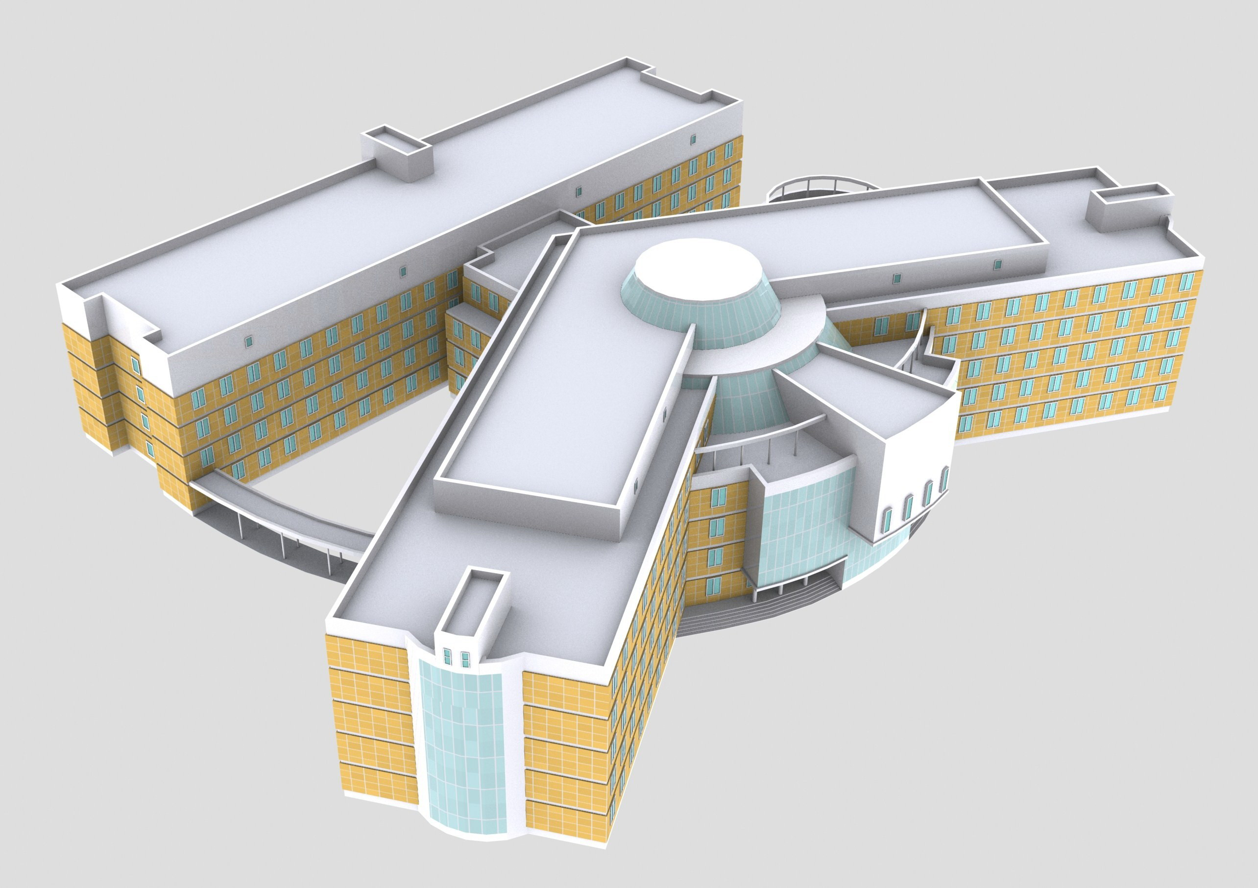
Программа модернизации здравоохранения
Планируется строительство пристройки к областному родильному дому и создание на его основе перинатального центра на 220 коек.
На мероприятия по охране здоровья женщин и детей будет направлено 25% всех средств модернизации.

Slide 16
Кадровое обеспечение отрасли здравоохранения
Средний медперсонал
Врачи
До 50 лет - 49%
Возрастной состав
медицинских
работников
До 50 лет - 67%
51-55 лет - 30%
51-55 лет - 13%
Старше 55 лет – 21%
Старше 55 лет – 20%
51% врачей имеют
предпенсионный возраст или
старше пенсионного

Slide 17
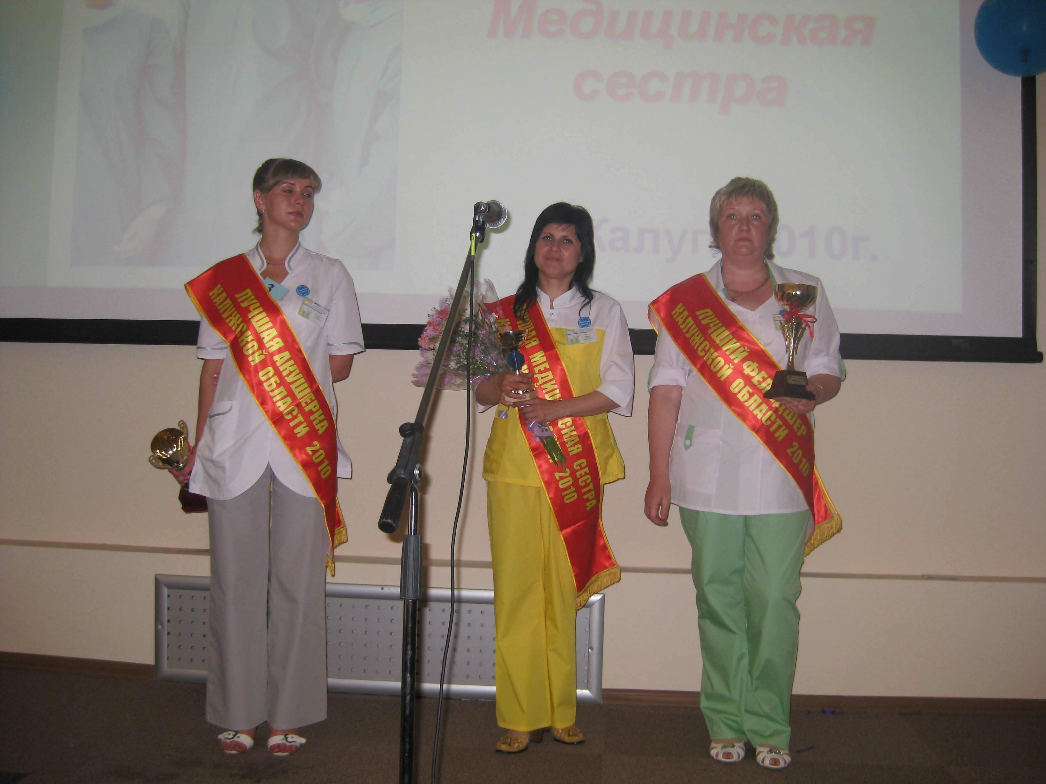
Кадровое обеспечение отрасли здравоохранения

Slide 18
Кадровое обеспечение отрасли здравоохранения
Базы подготовки врачей – 11 ВУЗов в близлежащих регионах, с 2008 года медицинский факультет Обнинского ИАТЭ
Базы подготовки средних медицинских работников - Калужский и Обнинский колледжи
Повышение квалификации врачей и средних медицинских работников – 659 врачей, 2049 медсестер
Организация еженедельно научно-практических конференций и семинаров с участием ведущих специалистов России - 67 (24 конференции и 13 семинаров)
Выезды в другие регионы на семинары, симпозиумы, конференции

Slide 19
Кадровая политика – меры социальной поддержки
Стипендии
Найм жилья
Ипотека
Предоставление
жилья
93 студента ВУЗ
19 – медколледжа
32 – клинических
ординатора
8 врачей ГУЗ
- медработники
МУЗ
48 – ЛПУ г.Калуги
12 - ГУЗ
27 квартир
медработникам
МУЗ

Slide 20
Кадровая политика
Пути улучшения кадровой ситуации:
Установление и выплаты стипендий из средств муниципальных образований. Персональная работа со студентами медицинских ВУЗов
Выплата «подъемных» на обустройство вновь прибывающих специалистов из средств муниципального бюджета
Внеочередное предоставление мест в детском саду детям медицинских работников
Стипендии клиническим интернам
Персональные доплаты наиболее востребованным специалистам

Slide 21
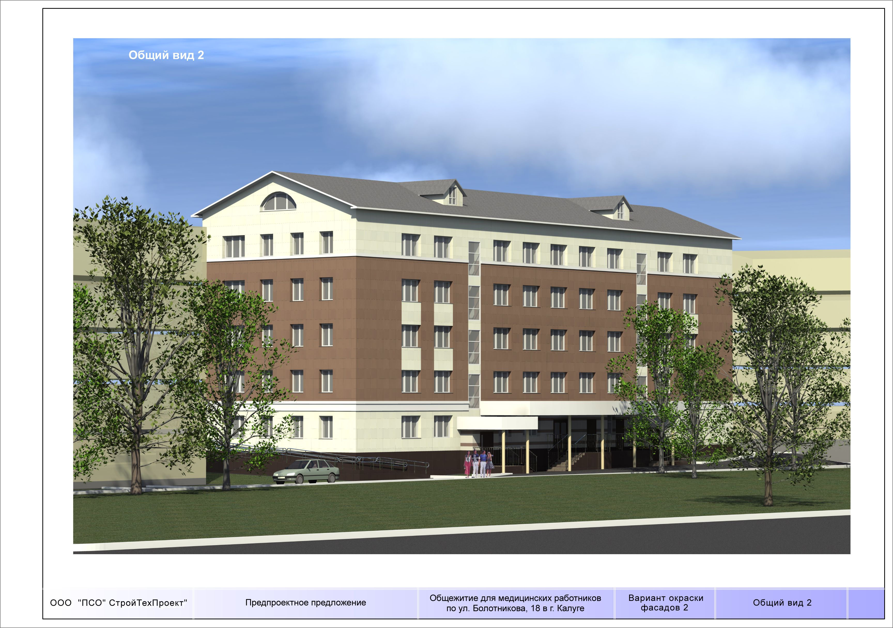
Кадровая политика
Главное в кадровой политике:
предоставление служебного жилья;
введение новой системы оплаты труда
Макет общежития для медицинских работников на 42 квартиры в г.Калуге

Slide 22
Действующая система оплаты труда медицинских работников
Наименование должности | Квалификационные характеристики и условия труда | Оклад в соответствии с единой тарифной сеткой | Повышение окладов в связи с опасными для здоровья и особо тяжелыми условиями труда | Надбавки за продолжительность непрерывной работы в учреждениях здравоохранения | Всего заработная плата на 1,0 ставку
Врач | Без категории 11 р | 3587,2 |  | 30% 1076,16 | 4663,36
Врач-хирург, оперирующий в стационаре | 1 кат. 14 р. | 4500,8 | 15% 675,12 | 30% 1350,24 | 6526,16
Врач выездной бригады скорой медицинской помощи, врач общей практики | 1 кат. 14 р | 4500,8 |  | 60% 2700,48 | 7201,28
Медицинская сестра | 2 кат. 8 р. | 2718,4 |  | 30% 815,52 | 3533,92
Медсестра отделения хирургии | 1 кат. 10 р. | 3275,2 | 15% 491,28 | 30% 982,56 | 4749,04
Санитарка | 2 р. | 1664 |  | 30% 499,2 | 2163,2
Санитарка хирургического отделения | 3 р. | 1744 | 15% 261,6 | 30% 523,2 | 2528,8

Slide 23
Недостатки действующей системы оплаты труда
Низкий уровень окладной составляющей заработной платы – что снижает мотивацию к увеличению объема выполняемых работ и качеству предоставления государственных услуг.
Установленная Постановлением Правительства Калужской области от 30.03.2005 № 82 «О некоторых вопросах оплаты труда работников бюджетной сферы» доплата до прожиточного минимума выполняет определенную социальную функцию, но не является прогрессивной. Независимо от того, будут начислены работнику выплаты стимулирующего характера или нет, все равно будет произведена доплата до прожиточного минимума. Данная выплата осуществляется более 30% медицинских работников, источником выплаты является тариф ОМС.

Slide 24
Задачи и приоритеты
Продолжение работы по направлениям приоритетного национального проекта «Здоровье», включая новые направления: диспансеризацию детей-подростков 14 лет, совершенствование наркологической помощи населению;
Систематизация и расширение профилактической и информационной работы с вовлечением широких масс населения в профилактические и оздоровительные мероприятия;
Утверждение и реализация Программы модернизации здравоохранения Калужской области 2011-2012 гг,;
Систематическая работа по привлечению и закреплению медицинских кадров

Slide 25
Благодарю за внимание!
Ю.А. Кондратьев - Министр здравоохранения Калужской области

